Slide 1
图论扩展
2025.07.29

Slide 2
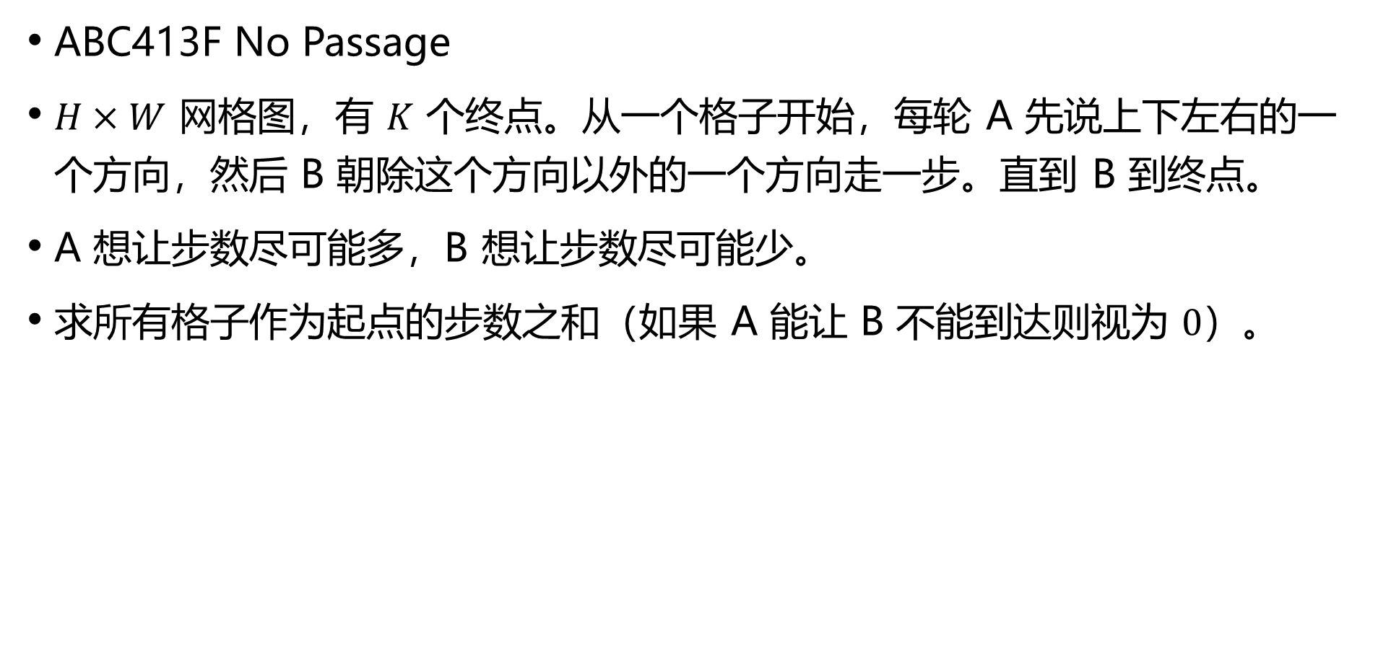
最短路
ABC413F No Passage
$H×W$ 网格图，有 $K$ 个终点。从一个格子开始，每轮 A 先说上下左右的一个方向，然后 B 朝除这个方向以外的一个方向走一步。直到 B 到终点。
A 想让步数尽可能多，B 想让步数尽可能少。
求所有格子作为起点的步数之和（如果 A 能让 B 不能到达则视为 $0$）。

Slide 3

最短路
ABC414F Jump Traveling
给一棵树，从 $1$ 开始，每次走到一个距离恰好为 $K$ 的点，求到每个点至少走几步。
$K≤20$

Slide 4
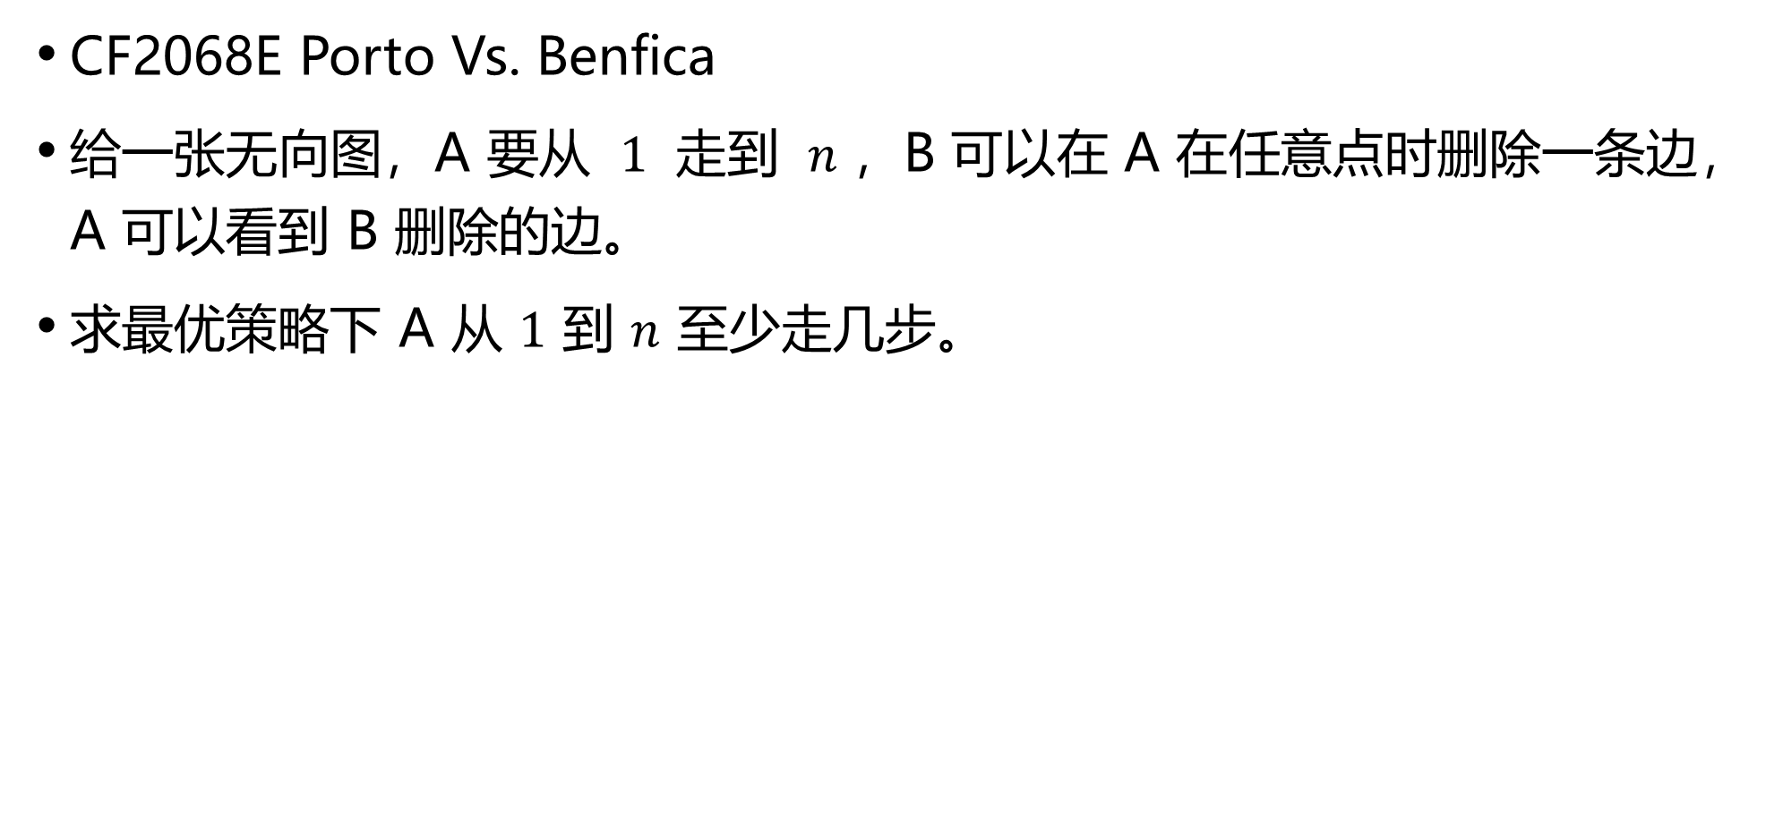
最短路
CF2068E Porto Vs. Benfica
给一张无向图，A 要从 $1$ 走到 $n$，B 可以在 A 在任意点时删除一条边，A 可以看到 B 删除的边。
求最优策略下 A 从 $1$ 到 $n$ 至少走几步。

Slide 5
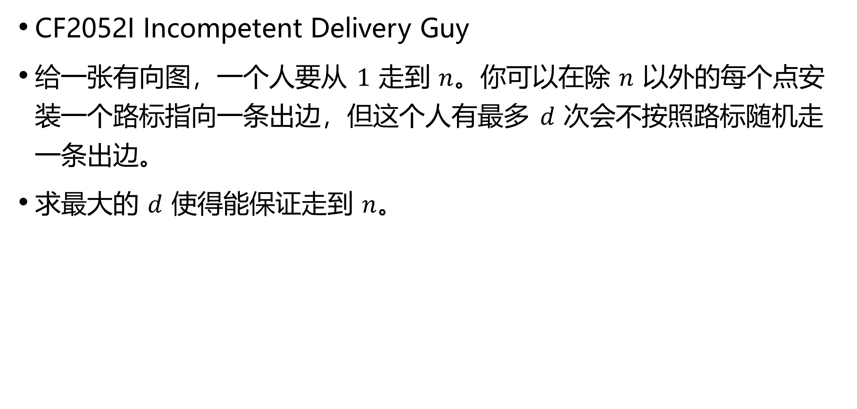
最短路
CF2052I Incompetent Delivery Guy
给一张有向图，一个人要从 $1$ 走到 $n$。你可以在除 $n$ 以外的每个点安装一个路标指向一条出边，但这个人有最多 $d$ 次会不按照路标随机走一条出边。
求最大的 $d$ 使得能保证走到 $n$。

Slide 6

最短路
CF2128F Strict Triangle
给一张无向图，给每条边权赋一个 $\left[l_{i},r_{i}\right]$ 中的（实数）边权，能否使得 $1$ 到 $n$ 的最短路不经过 $k$。

Slide 7
？？？
CF1994F Stardew Valley
一张无向图，有一些特殊边，保证特殊边连通整个图。
找一个环，使得每条边经过至多一次，且每条特殊边都被经过。

Slide 8
？？？
CF1991E Coloring Game
交互题
一张无向图，初始时每个点都没染色。
A 每次在 1,2,3 当中选两个颜色，然后 B 选一个点染成其中的一个颜色。
如果有一条边两端点颜色相同则 A 获胜，否则 B 获胜。
你需要选择你的角色并获胜。

Slide 9
？？？
QOJ10708 Decent Path Around Bajt´ow
给一张图，有有向边和无向边，现在要将无向边定向，求路径长度最大值。
保证任何定向都无环。

Slide 10
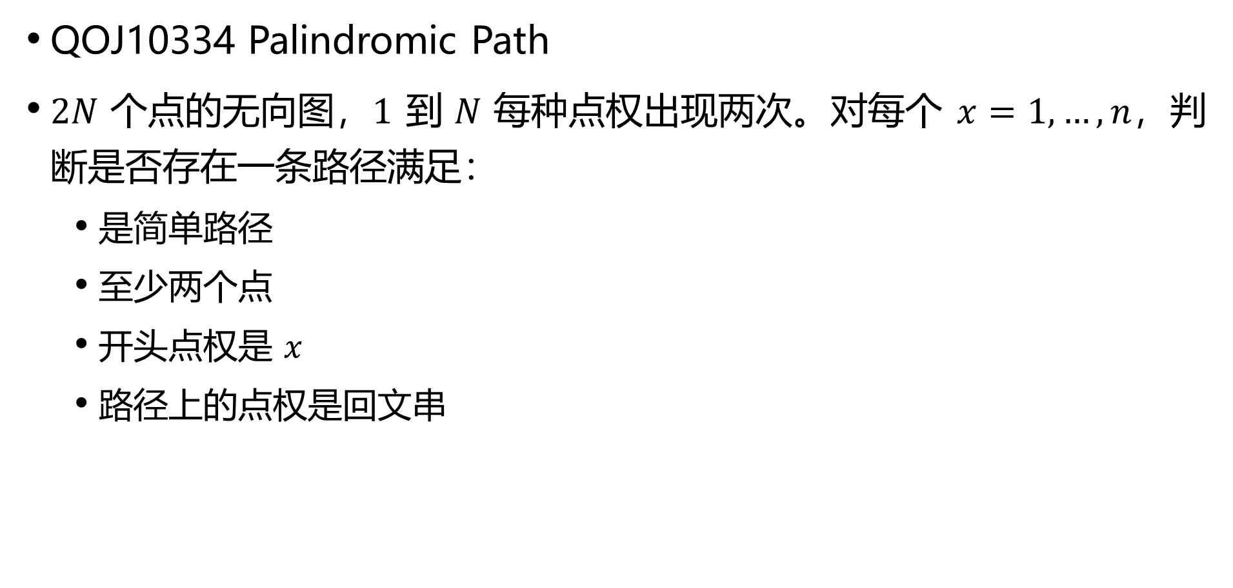
？？？
QOJ10334 Palindromic Path
$2N$ 个点的无向图，$1$ 到 $N$ 每种点权出现两次。对每个 $x=1,…,n$，判断是否存在一条路径满足：
  是简单路径
  至少两个点
  开头点权是 $x$
  路径上的点权是回文串

Slide 11

？？？
QOJ789 One-Way Streets
给一张无向图，给每条边定向使得满足 $m$ 个形如 $x$ 能走到 $y$ 的限制。
对每条边，求它所有方案中可能的方向。

Slide 12
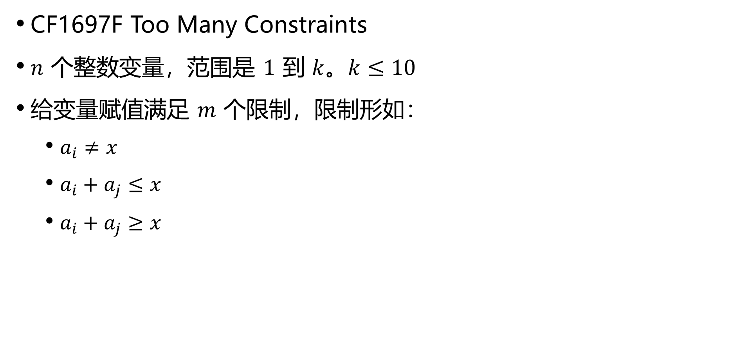
？？？
CF1697F Too Many Constraints
$n$ 个整数变量，范围是 $1$ 到 $k$。$k≤10$
给变量赋值满足 $m$ 个限制，限制形如：
  $a_{i}≠x$
  $a_{i}+a_{j}≤x$
  $a_{i}+a_{j}≥x$

Slide 13

？？？
ABC397G Maximize Distance
给一张无向图，初始边权都为 $0$，选恰好 $K$ 条边边权变为 $1$，最大化 $1$ 到 $N$ 的最短路。
$N≤30,M≤100$

